Slide 1
支持向量机

Slide 2
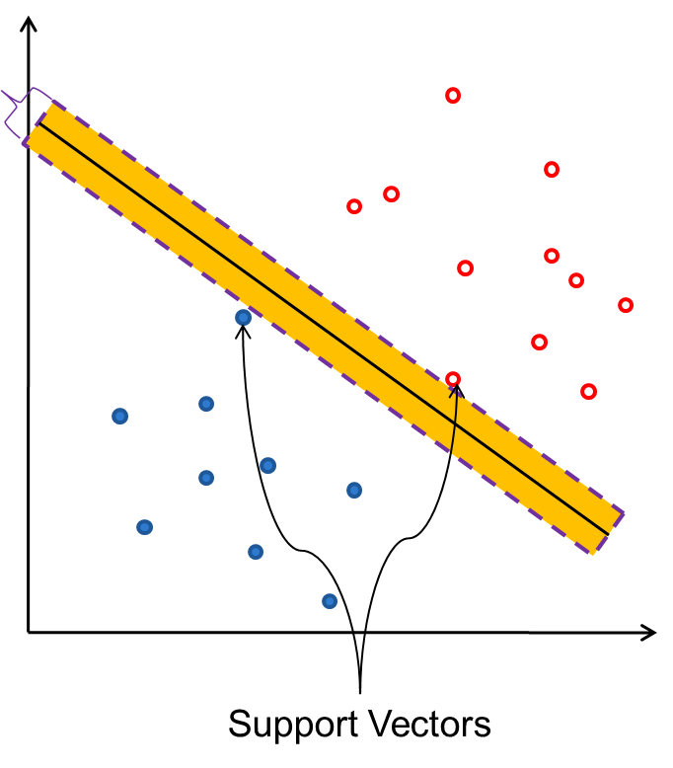
支持向量机
使用 SVM 分类器，求取能把数据正确分类的直线（或平面），并使得边界两边的各个点离边界最远。

Slide 3
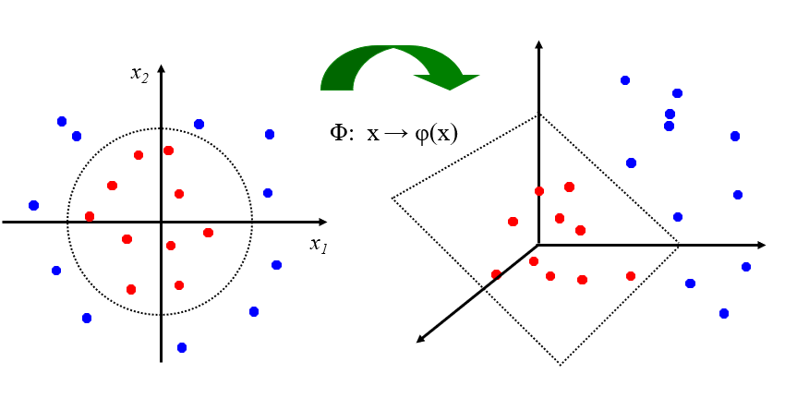
支持向量机
由于数据可能不是100%线性可分，因此引入了松弛变量。它是允许变量处于分隔面的错误一侧的比例。松弛变量一般用惩罚系数C设置，C值越大对误分类的惩罚越大（越不允许松弛）。
核函数可以将低维不可分的数据转换成高维可分的。

Slide 4
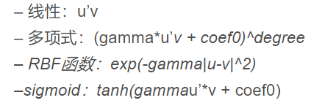
支持向量机
sklearn.svm.SVC(C=1.0, kernel='rbf', degree=3, gamma='auto')
C：SVM的惩罚参数C，默认值是1.0
kernel ：核函数，默认是rbf，可以是‘linear’, ‘poly’, ‘rbf’, ‘sigmoid’, ‘precomputed’
degree ：多项式poly函数的维度，默认是3，选择其他核函数时会被忽略。
gamma ： ‘rbf’,‘poly’ 和‘sigmoid’的核函数参数。默认是’auto’，则会选择1/n_features

Slide 5
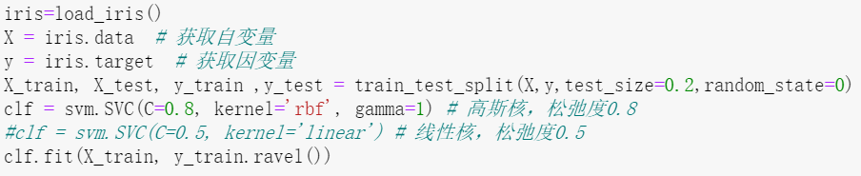
支持向量机
使用 Sklearn 库自带的鸢尾花数据集做多分类预测（三分类问题），模型使用了 Sklearn 库中的SVC 支持向量机分类器，试用了两种核函数：高斯核和线性核。

Slide 6
K近邻算法

Slide 7
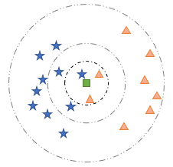
K近邻算法
K近邻算法的原理:
对于一个新的数据而言，K近邻算法的目的就是在已有数据中寻找与它最相似的K个数据，或者说“离它最近”的K个数据，如果这K个点大多数属于某一个类别，则该样本也属于这个类别。

Slide 8
K近邻算法
K近邻算法的计算步骤及代码实现：
这里以一个简单的例子来讲解一下K近邻算法的计算步骤：如何判断葡萄酒的种类。为方便演示，我们只选取了2个特征变量来对葡萄酒进行分类，假设可以根据酒精含量和苹果酸含量将葡萄酒分为2类。
原始样本 | 酒精含量(%) | 苹果酸含量(%) | 分类
样本1 | 5 | 2 | 0
样本2 | 6 | 1 | 0
样本3 | 4 | 1 | 0
样本4 | 8 | 3 | 1
样本5 | 10 | 2 | 1

Slide 9
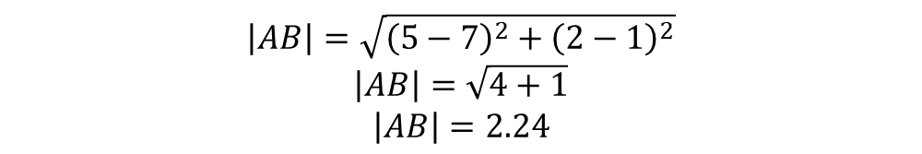
K近邻算法
K近邻算法的计算步骤及代码实现：
新样本的特征数据如下所示，使用K近邻算法对它进行分类时，需要利用距离公式来计算新样本与已有样本之间的距离，即不同样本间的相似度。
 | 酒精含量(%) | 苹果酸含量(%) | 分类
新样本 | 7 | 1 | 未知
原始样本 | 酒精含量(%) | 苹果酸含量(%) | 分类 | 与新样本距离
样本1 | 5 | 2 | 0 | 2.24
样本2 | 6 | 1 | 0 | 1
样本3 | 4 | 1 | 0 | 3
样本4 | 8 | 3 | 1 | 2.24
样本5 | 10 | 2 | 1 | 3.16
$$\left|AB\right|=\sqrt{{\left(5−7\right)}^{2}+{\left(2−1\right)}^{2}}$$
$$\left|AB\right|=\sqrt{4+1}$$
$$\left|AB\right|=2.24$$

Slide 10
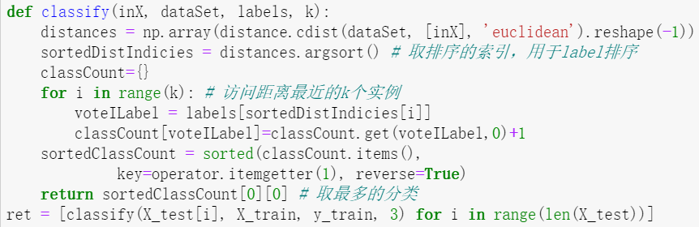
K近邻算法
K近邻算法的计算步骤及代码实现：

Slide 11



K近邻算法
K近邻算法的计算步骤及代码实现：
也可以直接调用Python已经开发好的sklearn库来进行K近邻算法的运算，并对新样本的类别进行预测。

